Slide 1
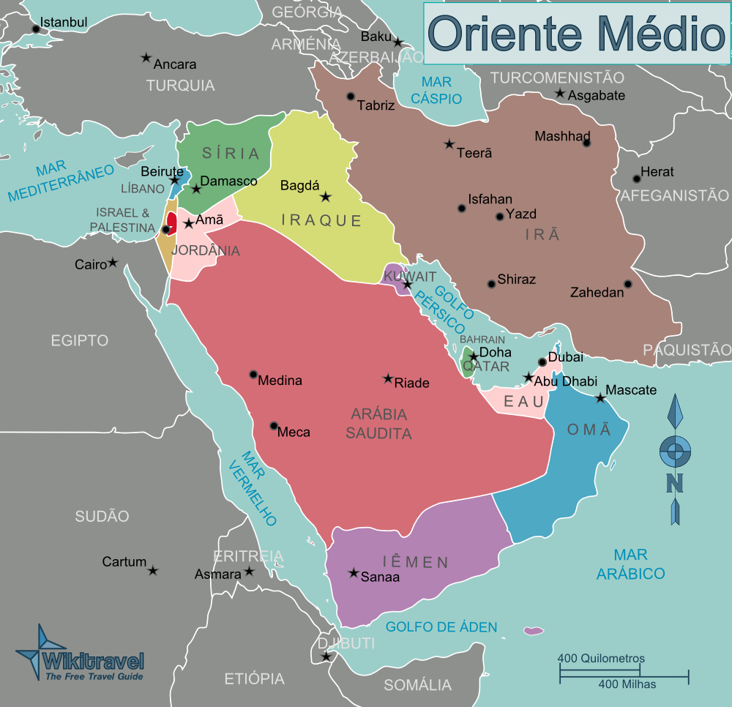

Slide 2
Geografia Física do Oriente Médio
Clima
-Árido e Semi-Árido.
Vegetação
-Xerófilas e Estepes
Hidrografia
-Poucos rios, sendo os mais importantes: Tigres, Eufrates (Mesopotâmia) e Jordão.
Relevo
-Planície da Mesopotâmia circundada por Planaltos

Slide 3
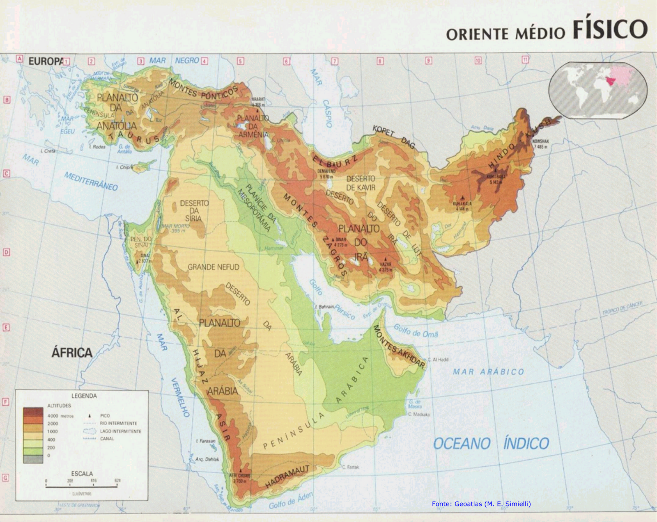

Slide 4
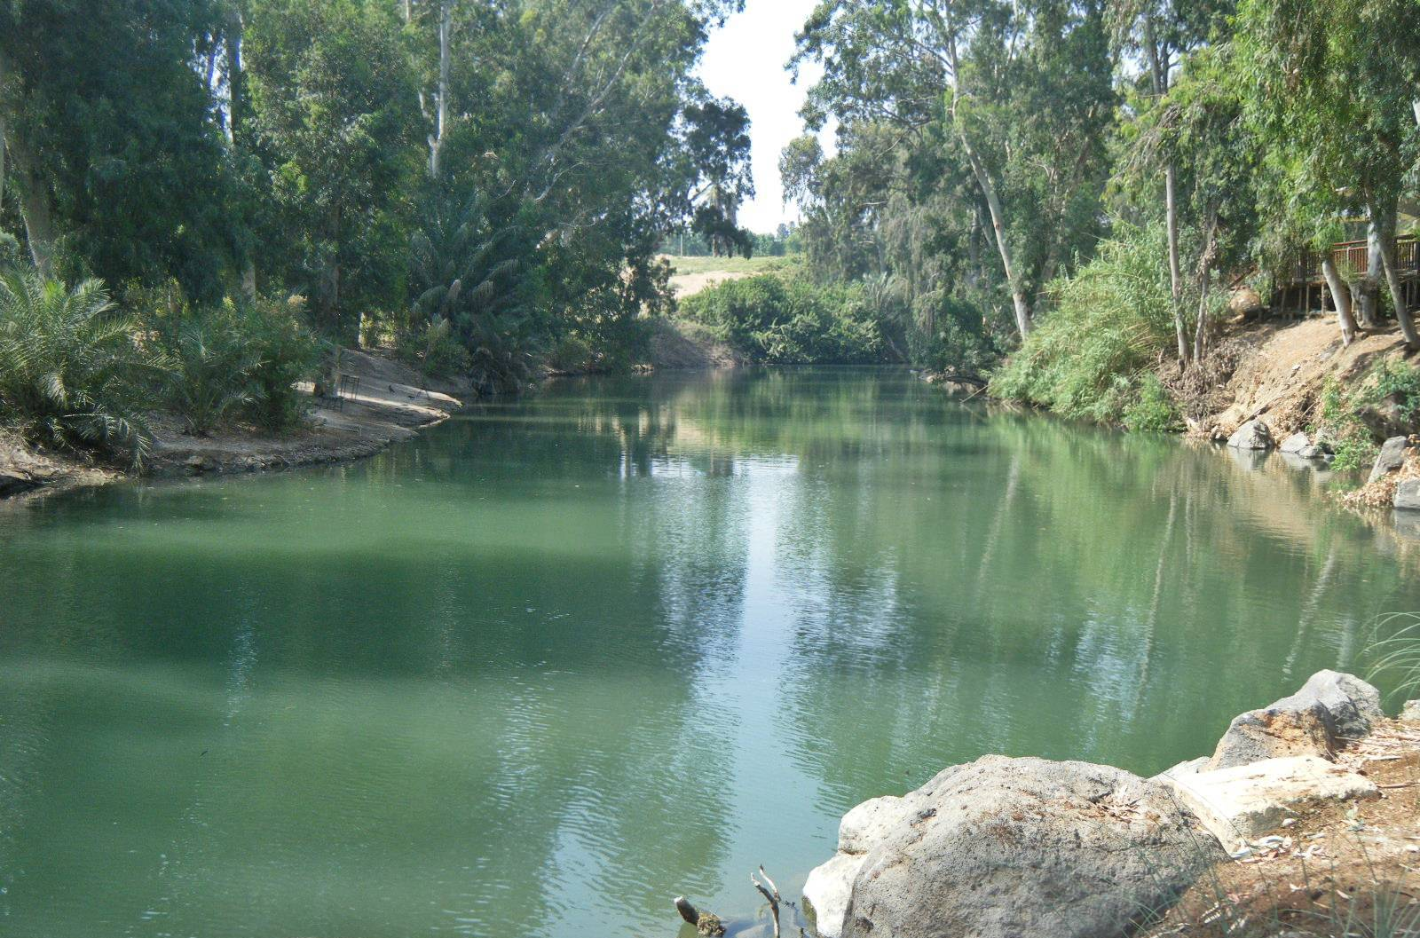

Slide 5
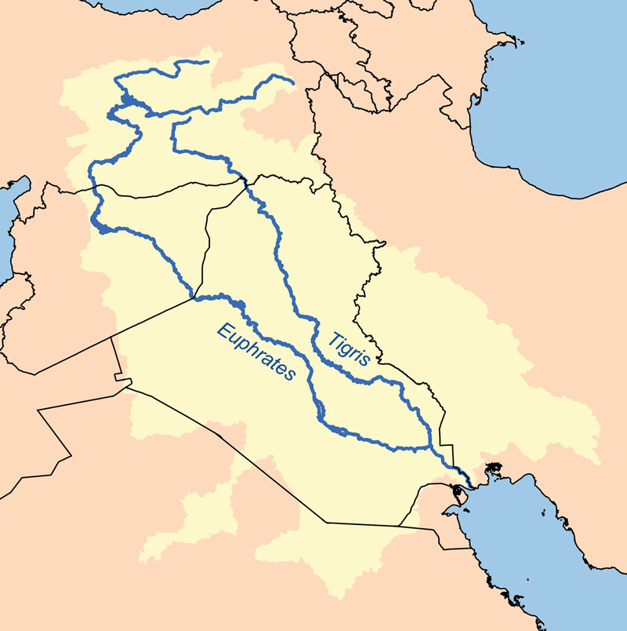

Slide 6
Economia do Oriente Médio
Indústria
-Dependente do Petróleo
-Fraca
-Aos poucos se moderniza
Destaques para Israel (bélica) e Turquia (de base: aço e cimento)
Agricultura
-Pequena produção devido ao clima seco e solos pobres. Irrigação como solução. Israel como destaque
Pecuária
-Tradicional – Extensiva.
-Transeunte ou nômade devido ao conforto térmico
-Destaques: Ovinos e Caprinos

Slide 7
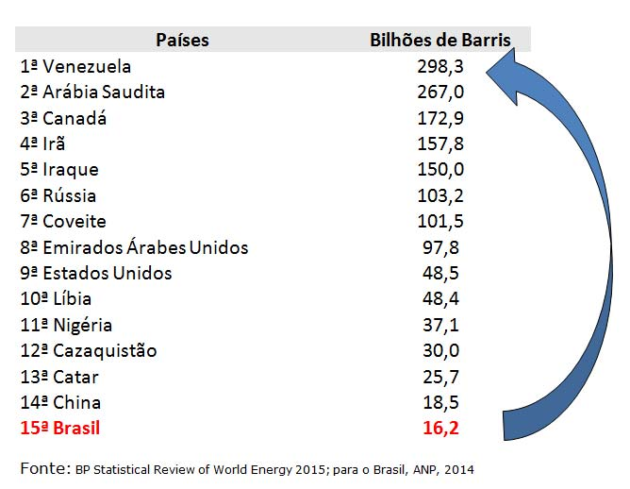

Slide 8
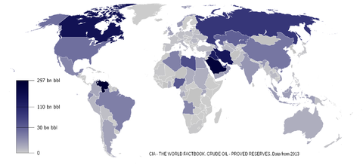

Slide 9
População
Predominantemente Árabe. Também há Turcos (Turquia), Persas(Irã), Judeus(Israel) e Curdos(Turquia, Síria, Iraque, Irã).
Sunitas e Xiitas espalhados ao longo do território. Maioria do O.M. é Sunita, sendo os Xiitas mais expressivos no Irã.
Xiita: Corresponde a cerca de 10% da população Islâmica e acreditam que Ali, primo de Maomé, seria o sucessor legítimo deste.
Sunita: Corresponde a 90% da população Islâmica e se utilizam de outras fontes para se guiarem na religião, como a Suna. Acreditam ser legítimos os 3 profetas sunitas que assumiram a religião após a morte do profeta.

Slide 10
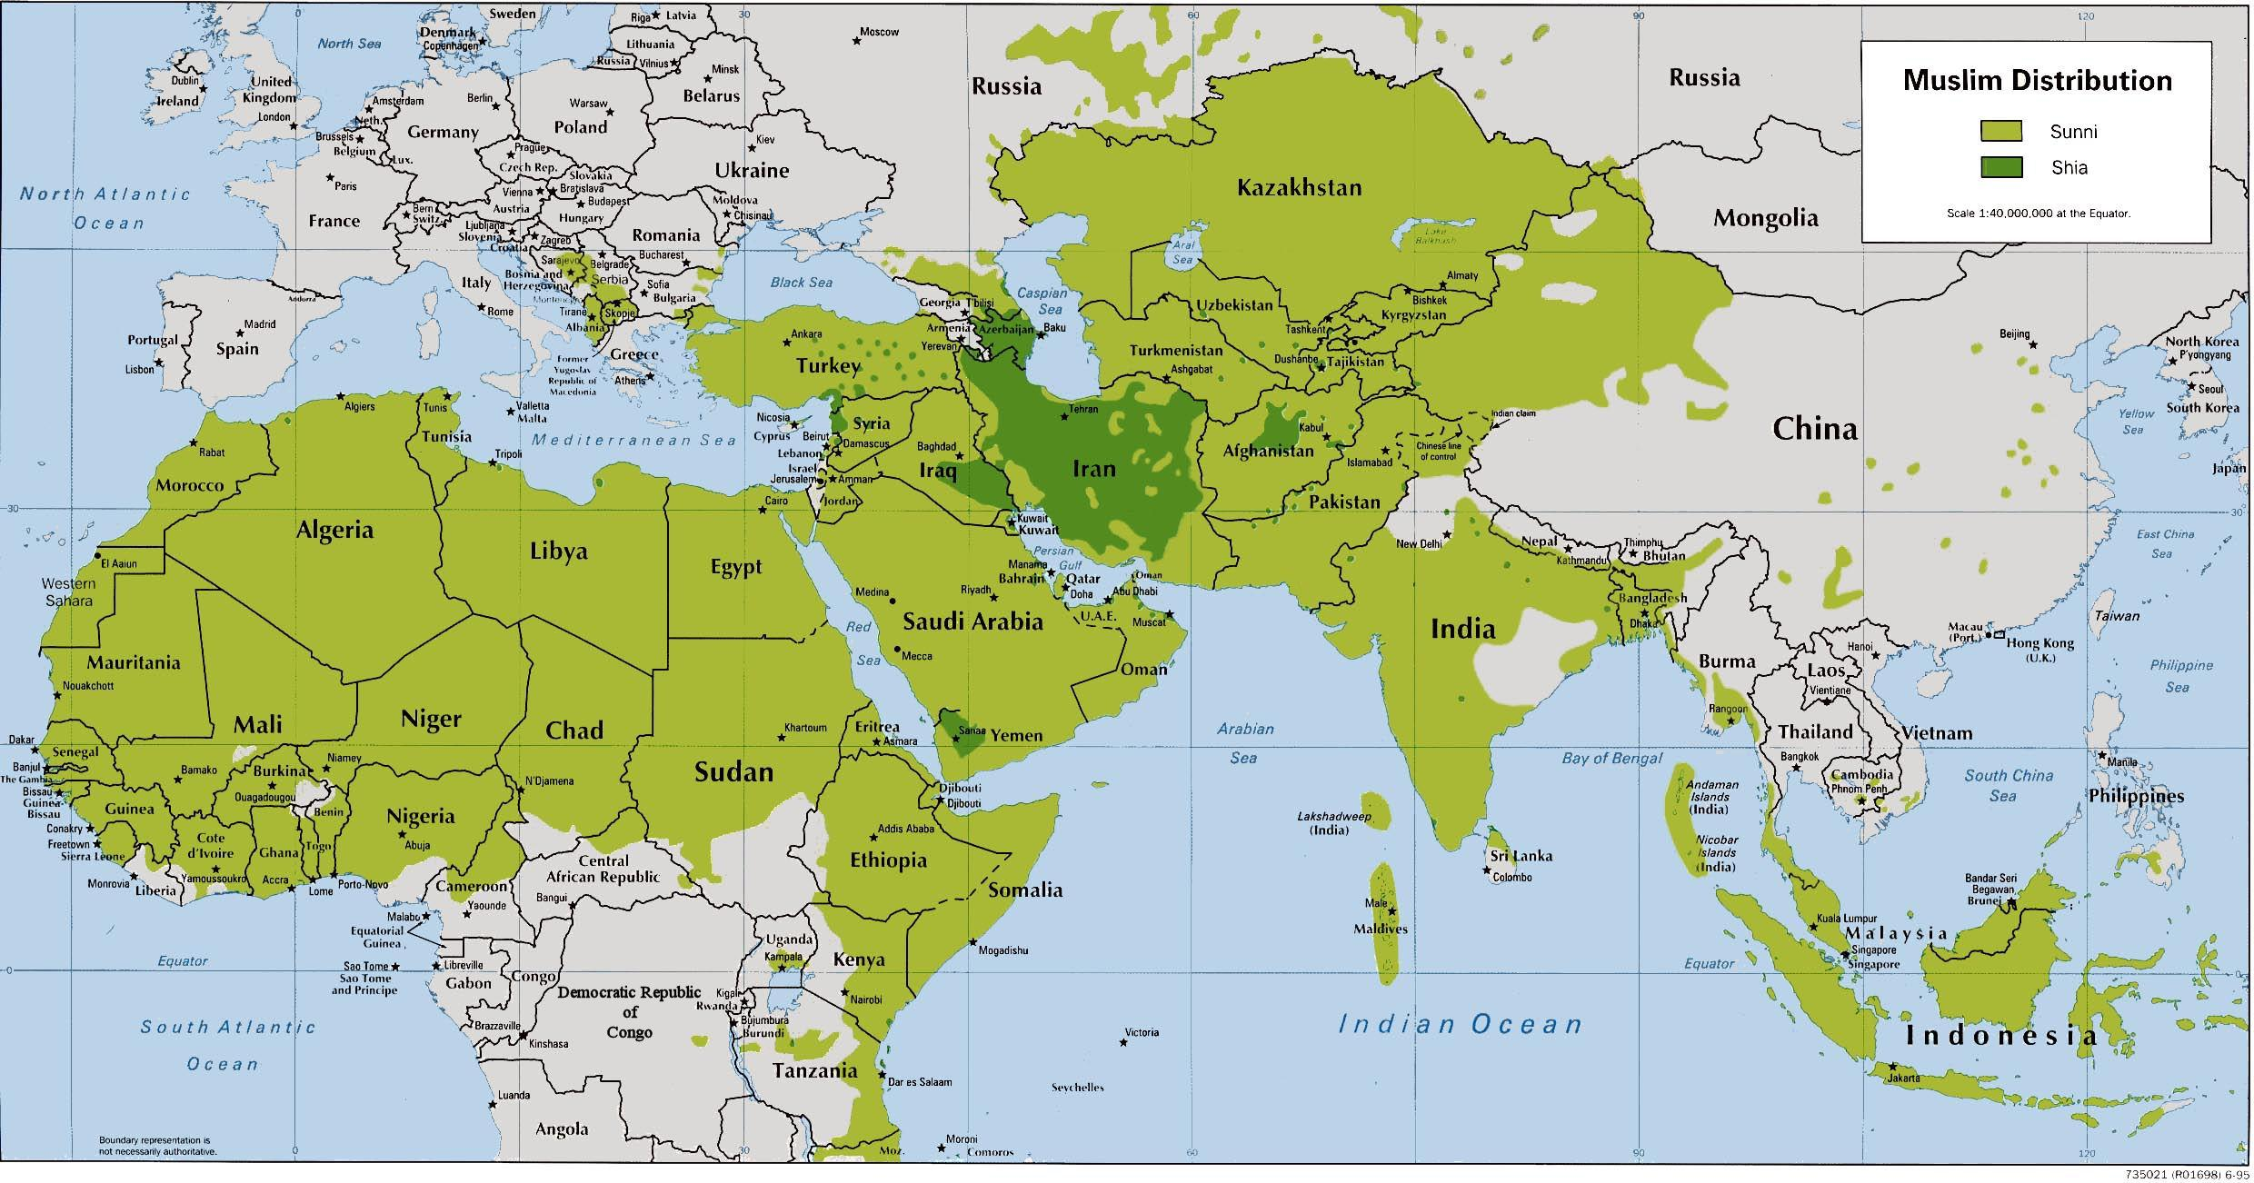

Slide 11

A Questão Palestina

Slide 13
Linha do tempo dos acontecimentos
~1200 a.c.
Ano 0
130
638
1896
Hebreus (Judeus)
chegam na região
da Palestina após
fugirem do Egito.
Império Romano
expulsa os Judeus
da região. Início da
Diáspora.
Árabes Palestinos
conquistam a região
da Palestina.
Início do
movimento
sionista
1917
1947
1948
Declaração de
Balfour pela
Inglaterra
ONU propõe
divisão da região
Proclamação do Estado de Israel
e primeira guerra Árabe-Israelense

Slide 14
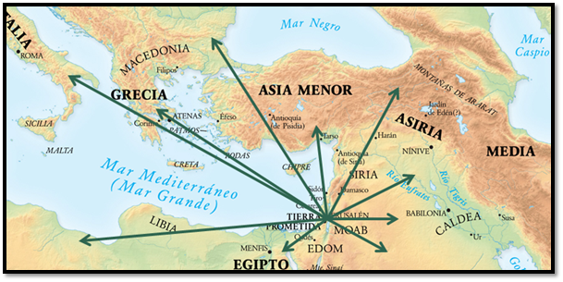
Diáspora Judaica (130 d.c.)

Slide 15
Linha do tempo dos acontecimentos
~1200 a.c.
Ano 0
130
638
1896
Hebreus (Judeus)
chegam na região
da Palestina após
fugirem do Egito.
Império Romano
expulsa os Judeus
da região. Início da
Diáspora.
Árabes Palestinos
conquistam a região
da Palestina.
(Motivo de conflito)
Início do
movimento
sionista
1917
1947
1948
Declaração de
Balfour pela
Inglaterra
ONU propõe
divisão da região
Proclamação do Estado de Israel
e primeira guerra Árabe-Israelense

Slide 16
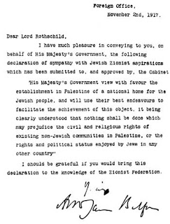
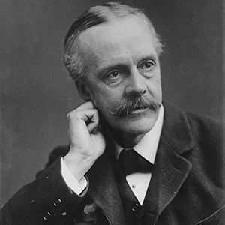

Slide 17
Linha do tempo dos acontecimentos
~1200 a.c.
Ano 0
130
638
1896
Hebreus (Judeus)
chegam na região
da Palestina após
fugirem do Egito.
Império Romano
expulsa os Judeus
da região. Início da
Diáspora.
Árabes Palestinos
conquistam a região
da Palestina.
Início do
movimento
sionista
1917
1947
1948
Declaração de
Balfour pela
Inglaterra
ONU propõe
divisão da região
Proclamação do Estado de Israel
e primeira guerra Árabe-Israelense

Slide 18
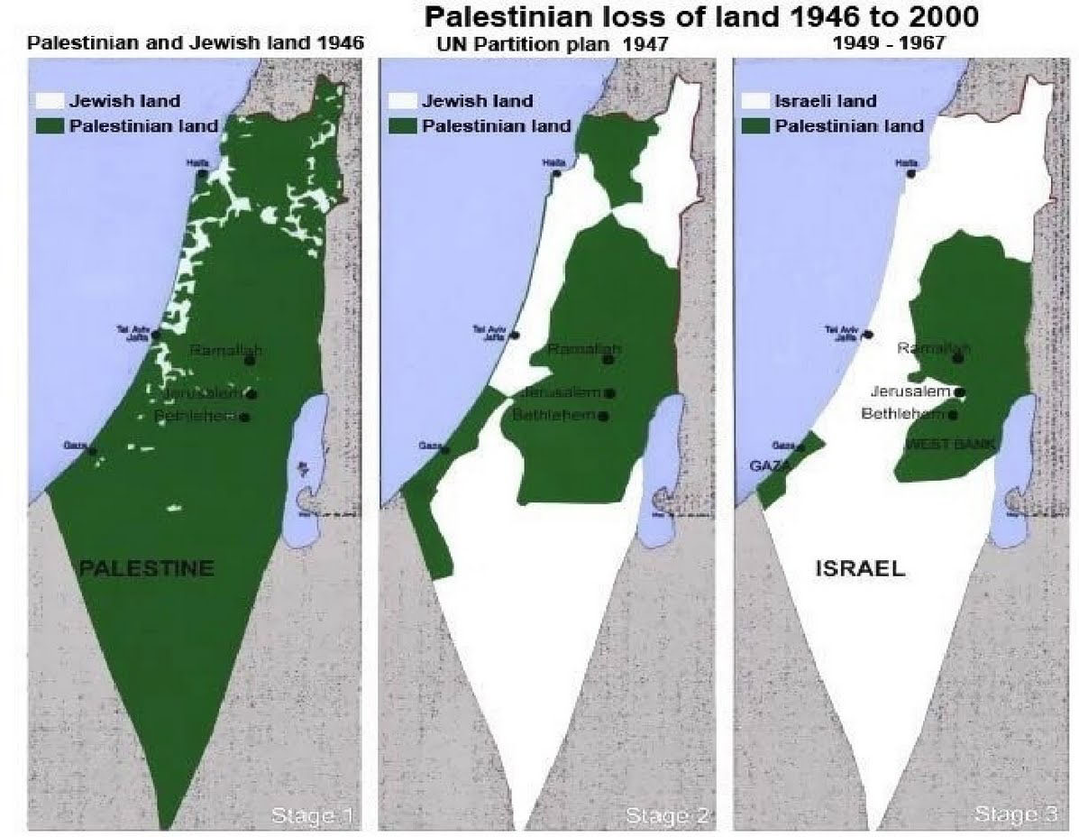

Slide 19
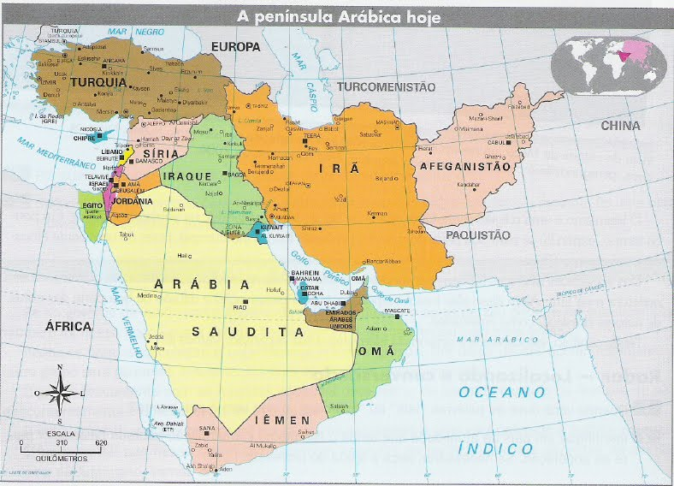

Slide 20
O que é a Questão Palestina ?

Slide 21

Gamal Abdel Nasser

Slide 22
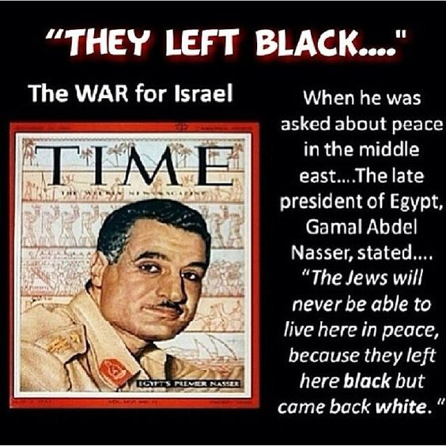

Slide 23
Pan-Arabismo
União dos países árabes em um só
Estado forte
Rejeição aos ideais ocidentais

Slide 24
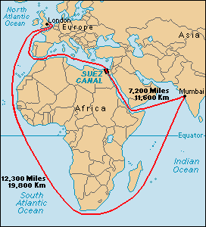
O Canal de Suez

Slide 25
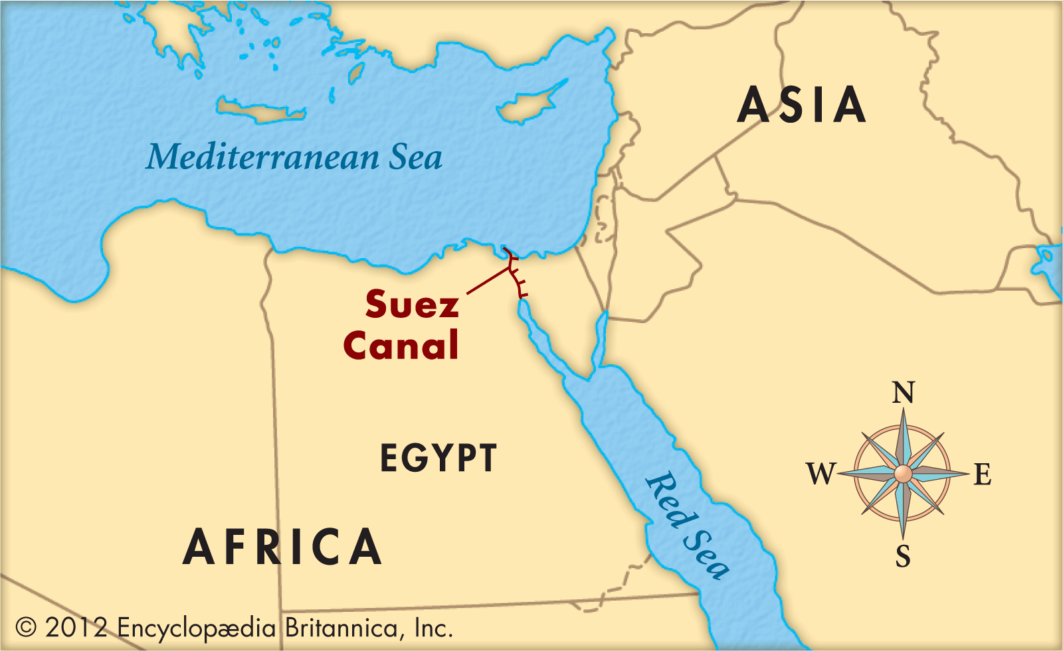

Slide 26
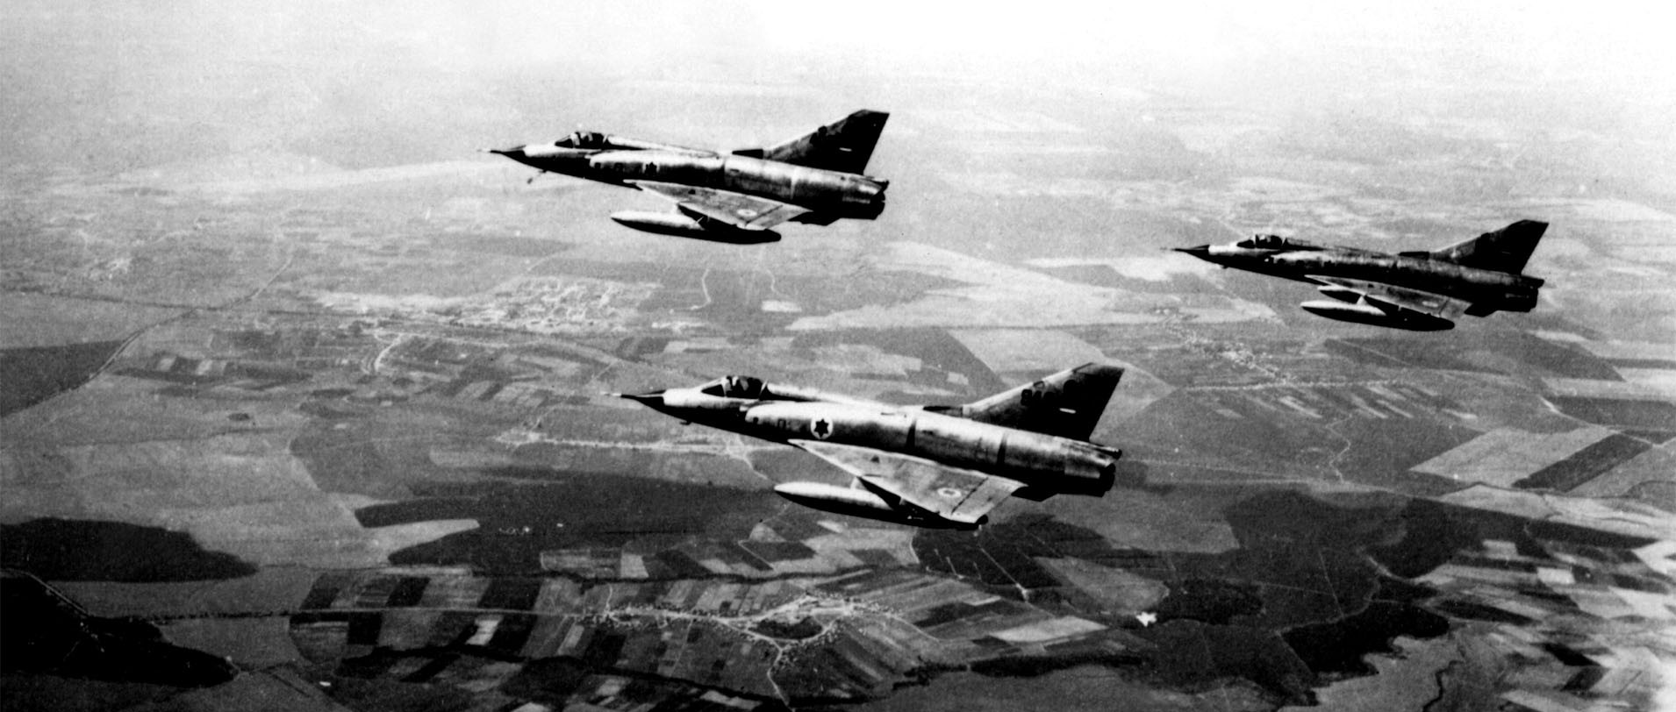
Guerra dos Seis Dias
1967

Slide 27






Slide 28
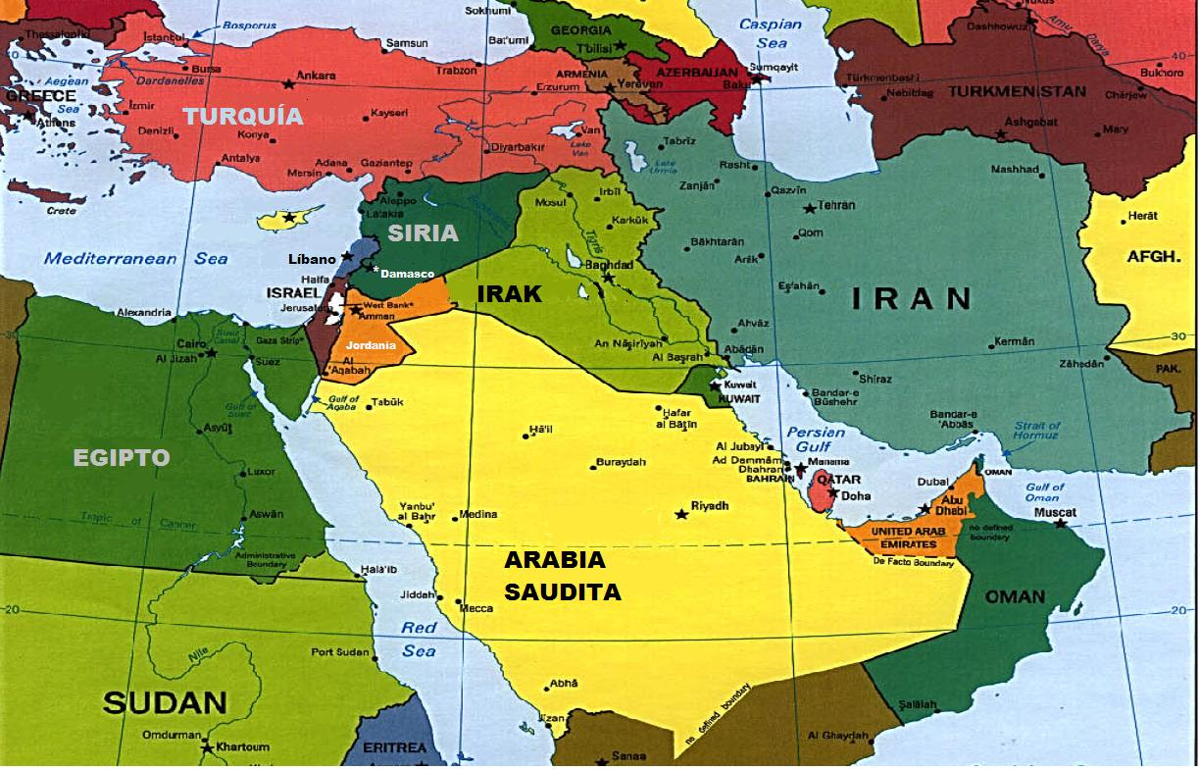

Slide 29
Israel ataca alegando sua própria defesa diante da mobilização dos exércitos Egípcios, Sírios e Jordanos.
Ataque aéreo surpresa por parte de Israel
Superioridade Israelense no quesito militar e tático
Comunidade Internacional, incomodada com a postura de Israel, requisita a devolução dos territórios anexados

Slide 30
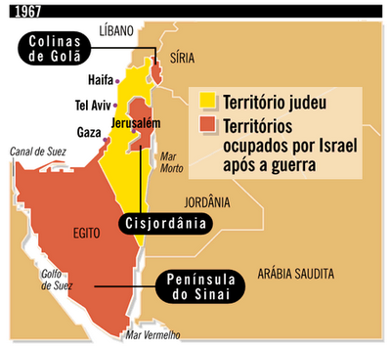

Slide 31
Yom Kippur (Dia do Perdão)
1973
Revanche dos países Árabes após a guerra dos Seis Anos
Busca pelos territórios perdidos
Ataque surpresa do Egito e da Síria
Egito ataca a península do Sinai e Síria ataca as Colinas de Golã
Países Árabes muito bem equipados
Israel apoiado pelos EUA

Slide 32
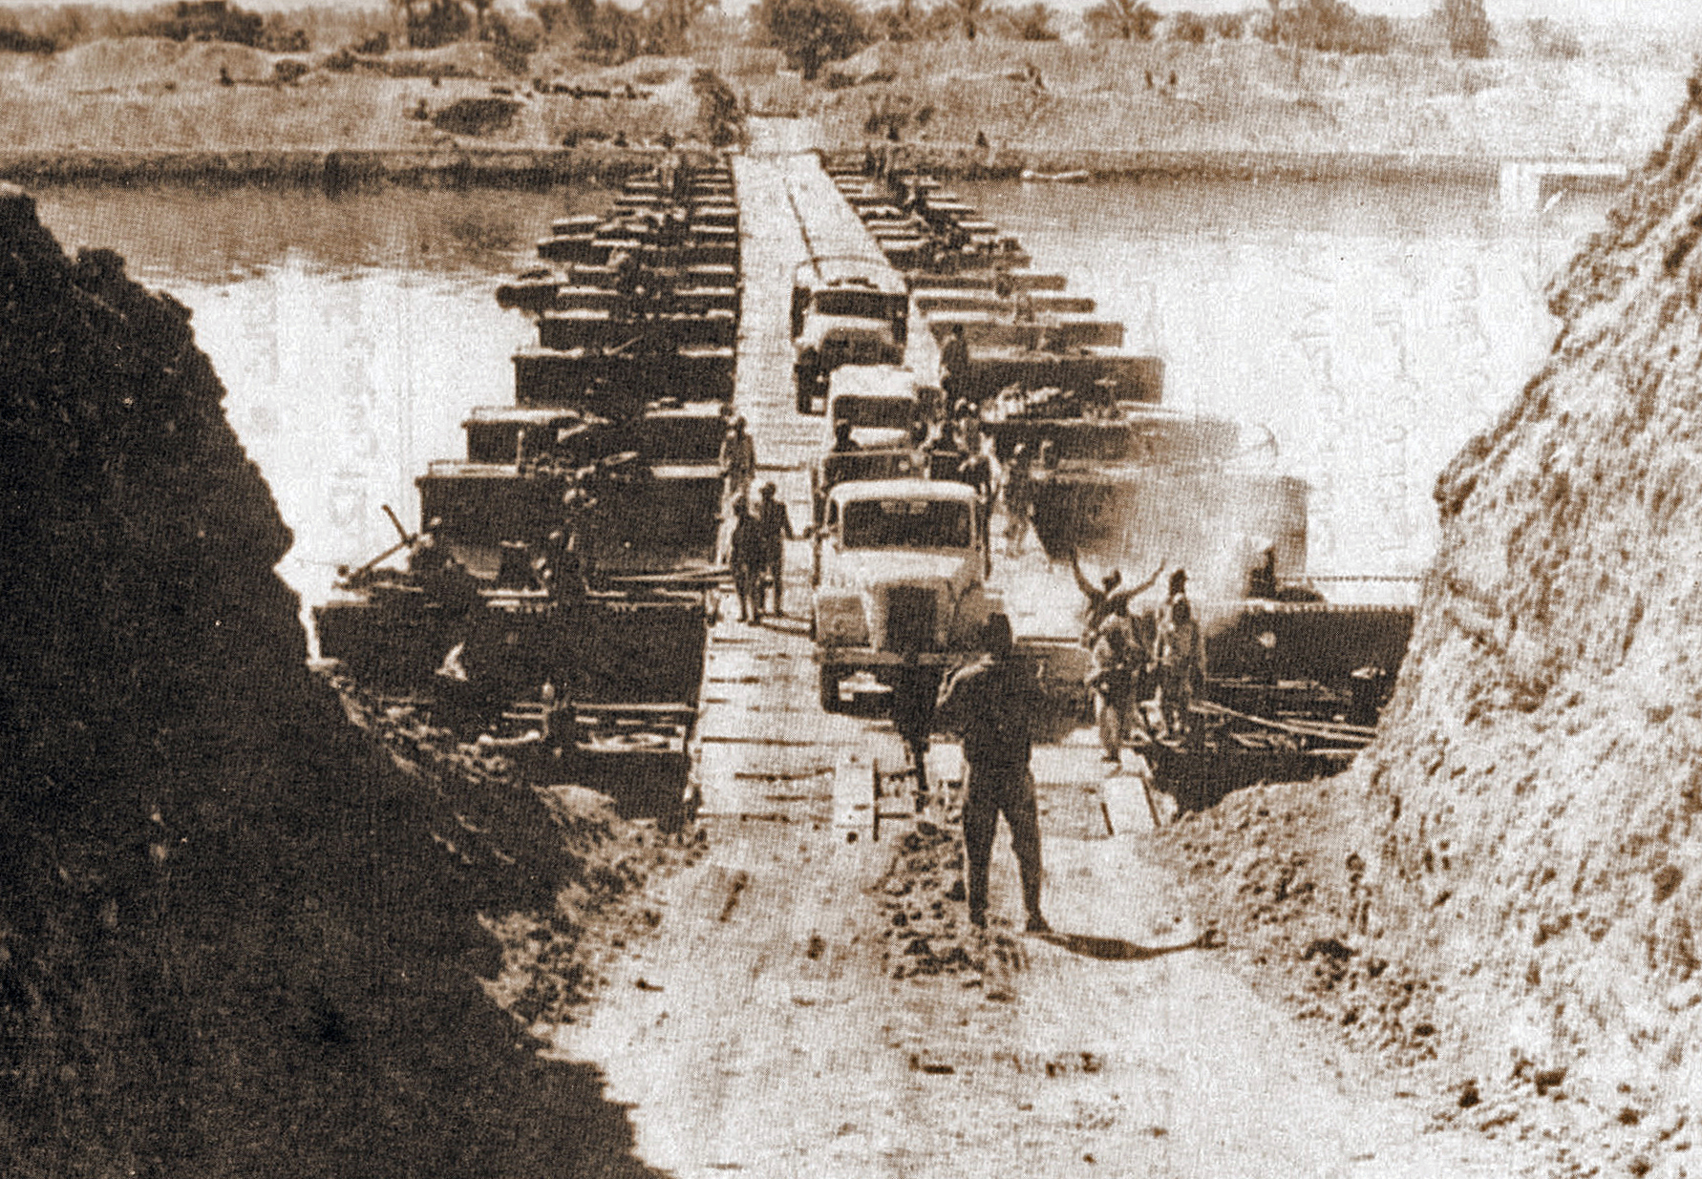

Slide 33
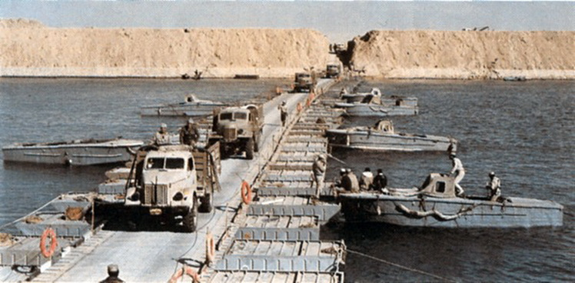

Slide 34
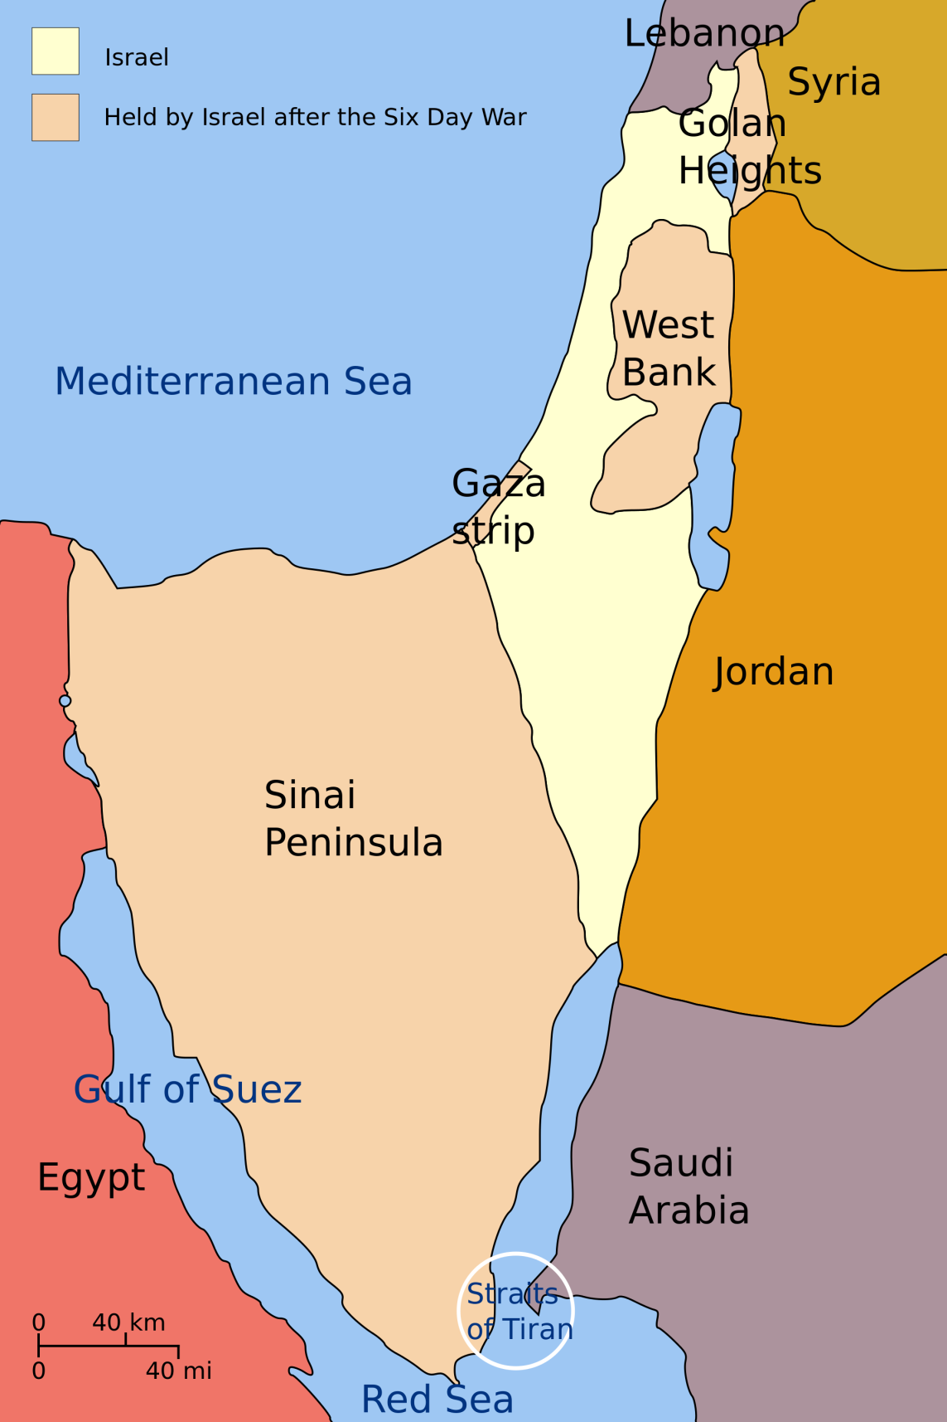

Slide 35
Crise do Petróleo - 1973
Países Árabes diminuem a produção de petróleo como forma de retaliação ao mundo Ocidental
Ocidente passa a buscar outras fontes de energia e procurar descobrir petróleo em seus próprios territórios

Slide 36
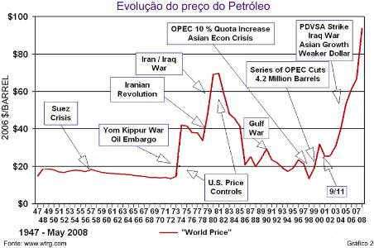

Slide 37
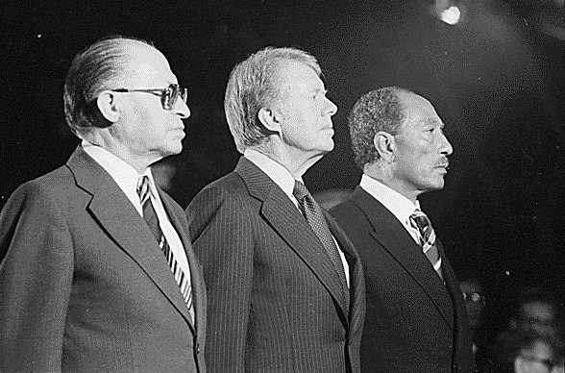
Acordo de Camp David - 1978
Menachen Bengin (Israel), Jimmy Carter (EUA), Anwar Sadat (Egito)

Slide 38
Acordo de Camp David - 1978
Egito reconhece Israel como país
Devolução da Península do Sinai ao Egito
Acordo de paz entre os países

Slide 39
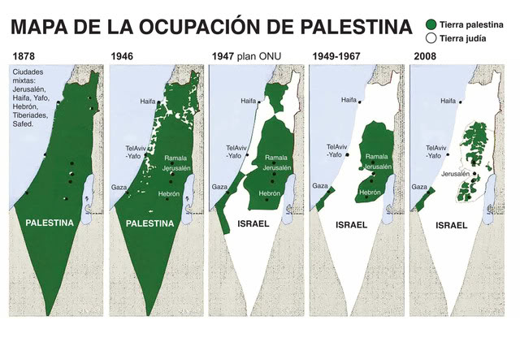

Slide 40
Hamas
Grupo pertencente à OLP (Organização para a Libertação Palestina)
Não reconhece Israel como Estado
Ocupa a faixa de Gaza
Se utiliza de diversas ações bélicas, visando enfraquecer Israel

Slide 41
Fatah
Grupo pertencente à Organização para a Libertação Palestina
Reconhece Israel como Estado
Ocupa algumas partes da Cisjordânia
Se utiliza do discurso de paz, juntamente com a comunidade internacional, para a resolução do conflito
Líder: Yasser Arafat

Slide 42
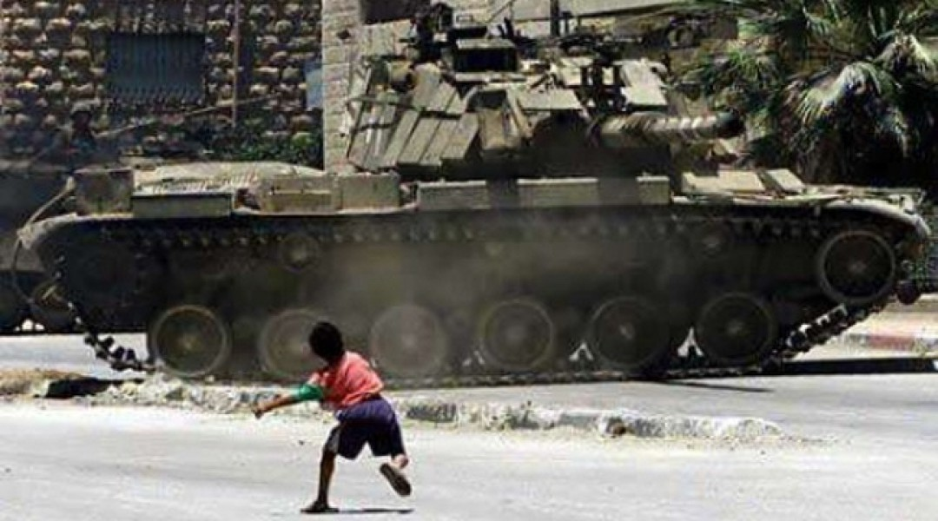
Intifadas

Slide 43
Primeira Intifada - 1987
Manifestação espontânea da população palestina contra os Israelenses
Se utilizavam de pedras e paus
Desigualdade de forças
Termina em 1993 com o Acordo de Oslo

Slide 44
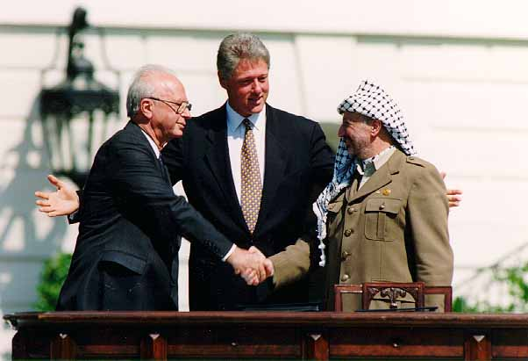
Acordo de Oslo - 1993
Isaac Rabin (Israel), Bill Clinton (EUA), Yasser Arafat (Palestina)

Slide 45
Acordo de Oslo - 1993
Deu fim à primeira Intifada
Grande importância internacional
Israel se compromete a retirar as tropas das regiões palestinas
Acordos de paz firmados

